Slide 1
Wordpress Recherche
Baumann Isabella, Gossenreiter Thomas

Slide 2
Übersicht
01
02
03
Themes
Layout & Design-Vorlage für die Website
Page Builder
(Drag-and-Drop-)Tool zum einfachen Erstellen von Seiten (ohne Code)
Plugins
Fügt spezielle Funktionen wie Kontaktformulare oder SEO hinzu.

Slide 3
01
Themes

Slide 4

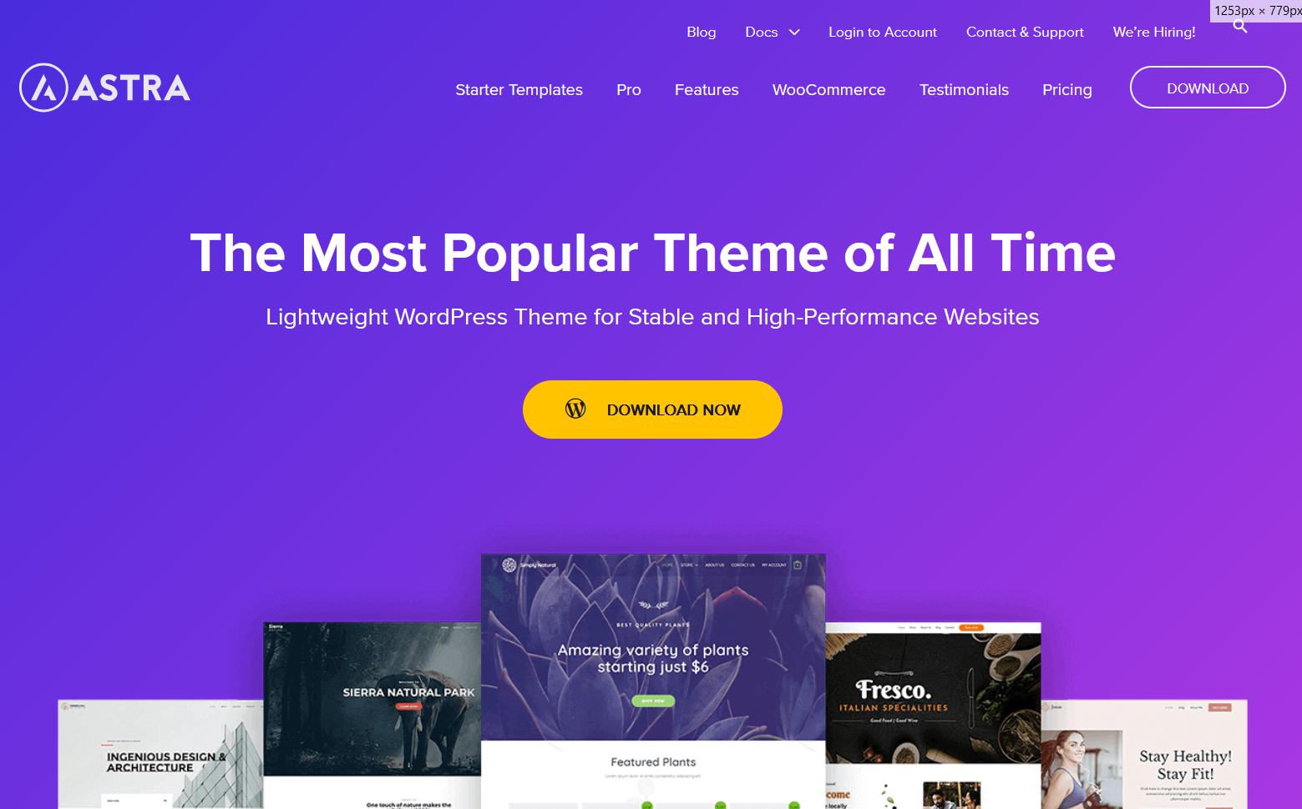
ASTRA

Slide 5
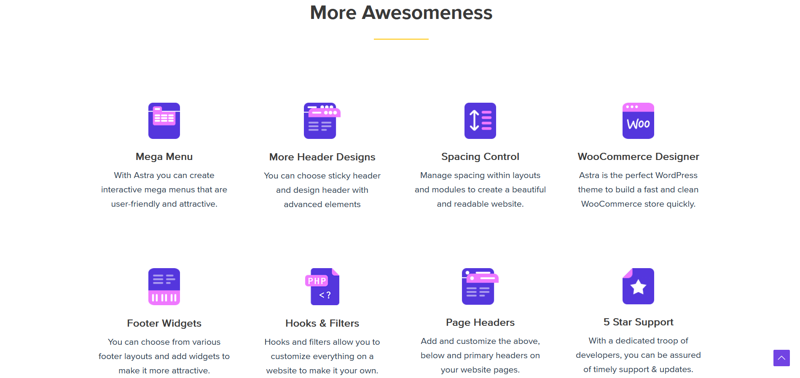
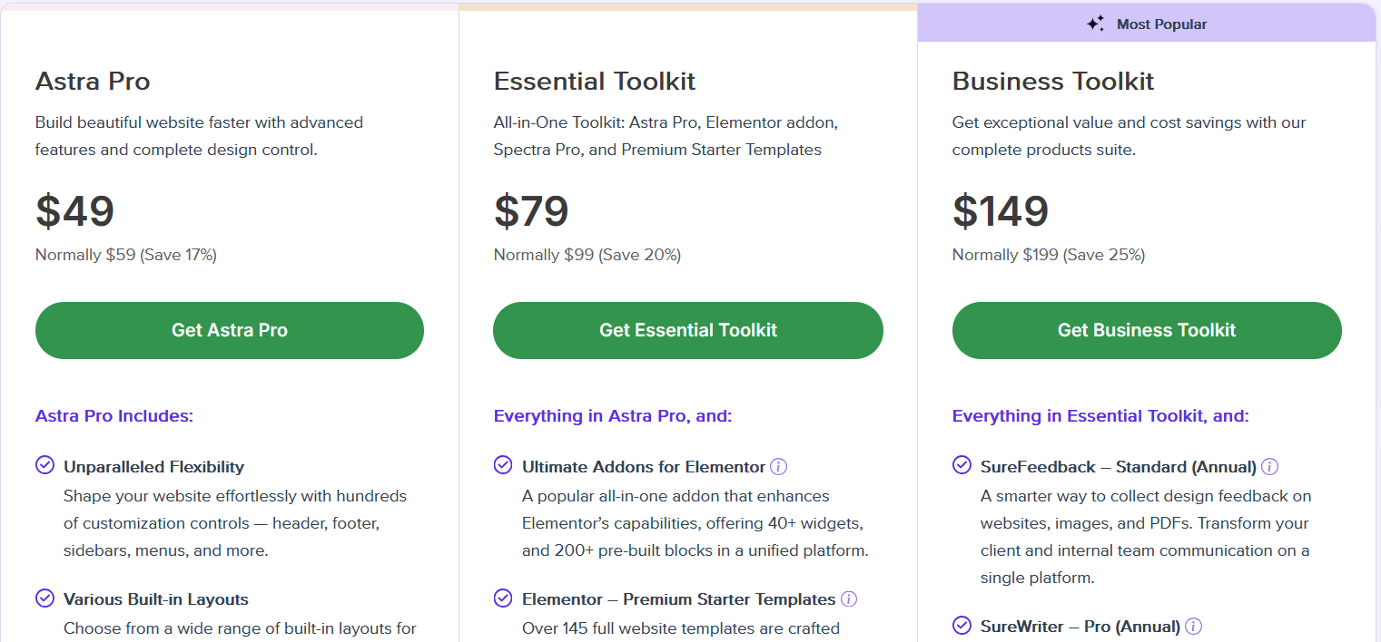
Kosten ASTRA-Theme:
https://wpastra.com/pro/
Kostenlos -> Pro Version mit mehr Funktionen
kostet 50€/Jahr, 200€ Lifetime
https://wpastra.com/pro/
https://wpastra.com/pricing/

Slide 6
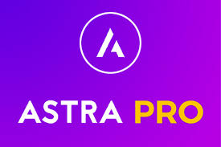
Vorteile Astra PRO
Mehr Headerlayouts, Benutzerdefinierbarkeit
Mehr Footerlayouts, Benutzerdefinierbarkeit
Mehr Seitenlayouts, Benutzerdefinierbarkeit
Voller Zugriff auf 900 Google Fonts
Erweitertes Typografie-Management, spezifische Einstellungen für unterschiedliche Gerätetypen
Zugriff auf mehr Demos und mehr Anpassungsfähigkeiten

Slide 7
Kompatibel mit Pagebuildern wie Elementor, Spectra (kein Eigener, standartmäßig Gutenberg)
SEO freundlich (leicht von Suchmaschine findbar)
Modularer Aufbau (Dadurch leichtgewichtig)
Kompatible Mehrsprachigkeit (leichtes einbinden von multi language plugins für deutsch/englisch)
Design-Customization ist flexibel und vielseitig
Globale Layouteinstellungen
Seitenlayout, Seitenerstellerkompatibilität (volle Breite, Boxed, oder mit Sidebar)
Typografie anpassbar, Globale Farben
White Labels
Custom Layouts
Scroll Effekte und Animationen

Slide 8

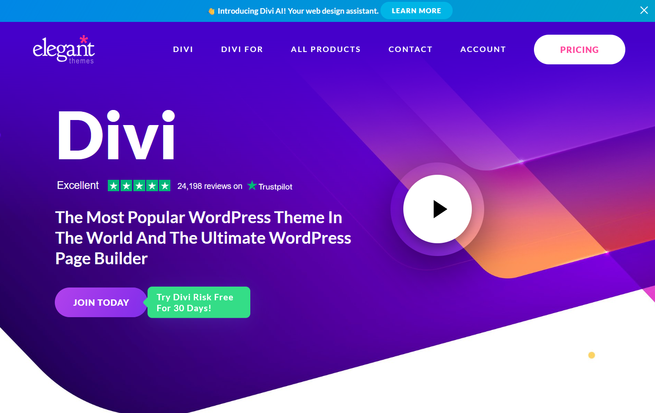
DIVI

Slide 9
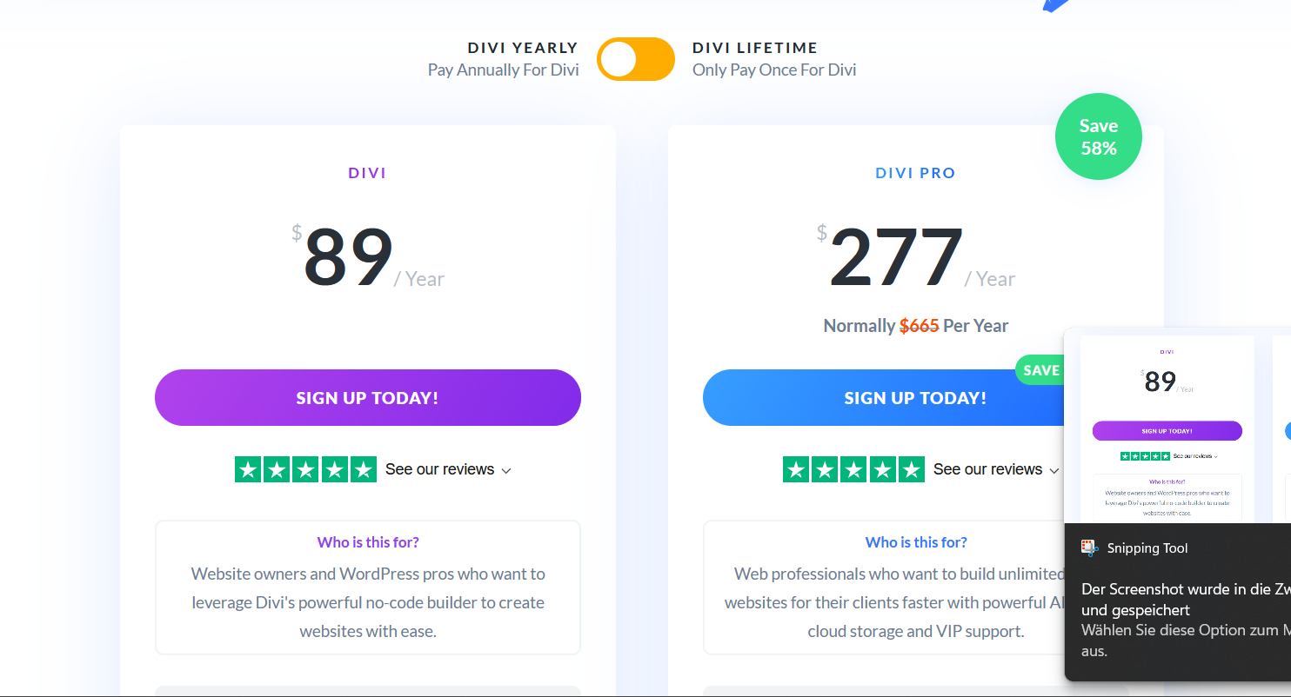
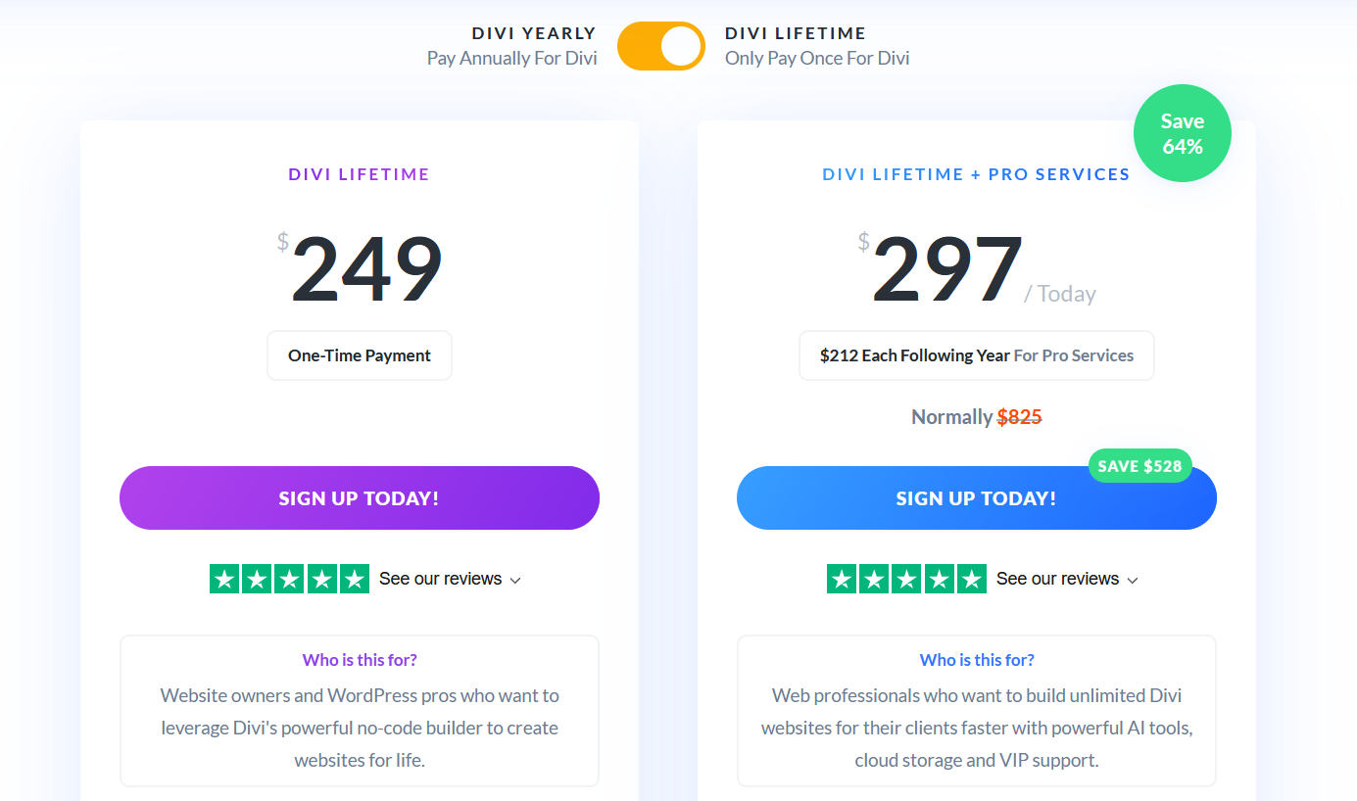
Kosten Elegant Themes:
https://www.elegantthemes.com/join/
NUR Kostenpflichtige Version

Slide 10
DIVI
Divi Builder (oder Gutenberg) - Drag-and-Drop-Oberfläche
https://www.elegantthemes.com/layouts/ LAYOUTS
Zusätzliche Plugins nicht unbedingt notwendig
Eigene Module erstellen möglich
Eigene Module erstellen komplexer als bei anderen Themes
Schnelligkeit (eher nicht so schnell)
HTML in Elementor geht nur mit HTML-Widget (man kann html-code nicht frei ändern, nur bei Widgets)
Seite ladet langsam 🐌

Slide 11

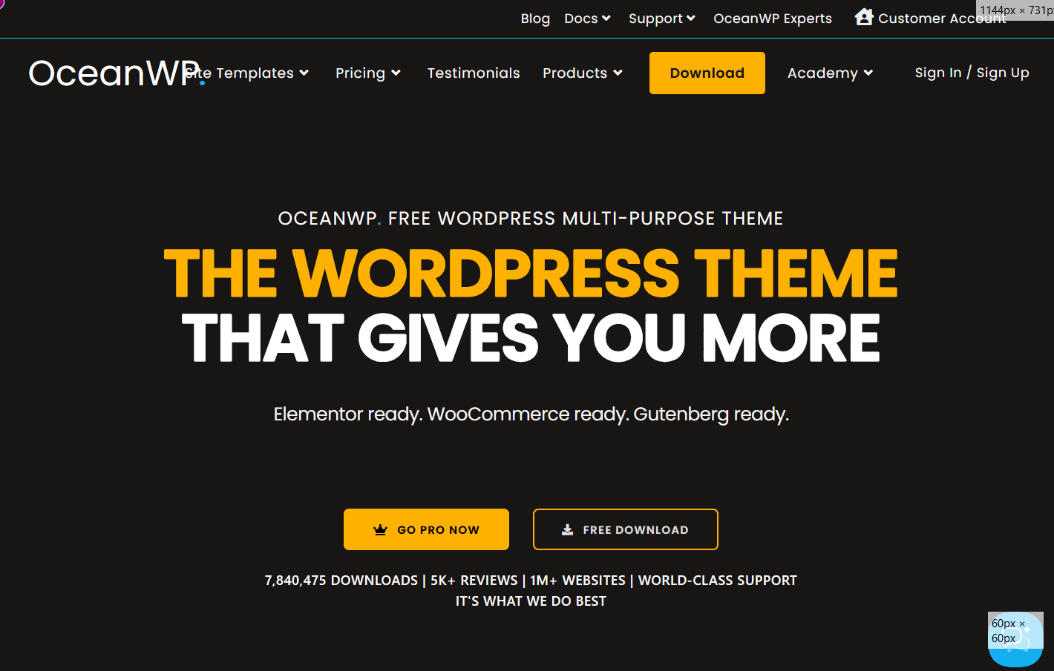
OceanWP

Slide 12
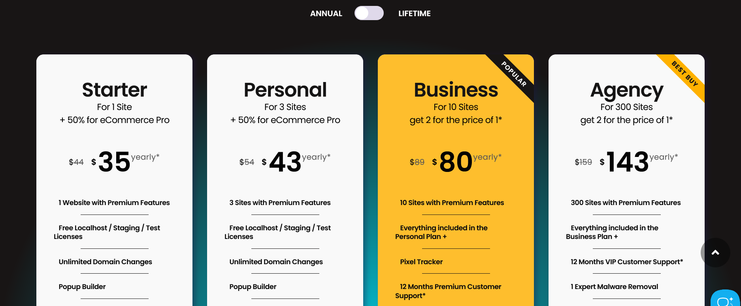
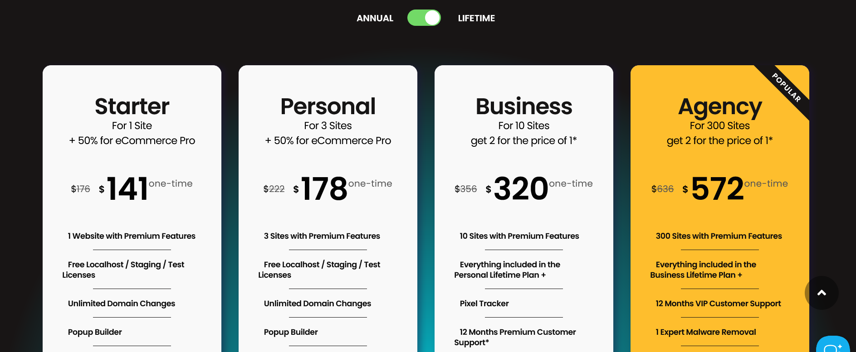
Kosten OCEAN WP:
Kostenlos -> Pro Version mit mehr Features
35€ / Jahr, 141€ Lifetime

Slide 13
Vorteile OceanWP PRO
Erweiterte Anpassbarkeit von Header und Footer
Mehr Layoutoptionen
Individuelle Anpassung von Farben und Schriftarten für verschiedene Elemente
Zugriff auf Vielzahl von Plugins für Popups, Social Media Feeds, Cookie Banner usw
White Label (Entfernen von OceanWP Branding)
Lazy Load für Bilder, erweiterte Steuerung der zu ladenden Ressourcen

Slide 14
OceanWP
Kompatibel mit den meisten Pagebuildern (wie Elementor) (kein Eigener)
SEO freundlich

Slide 15

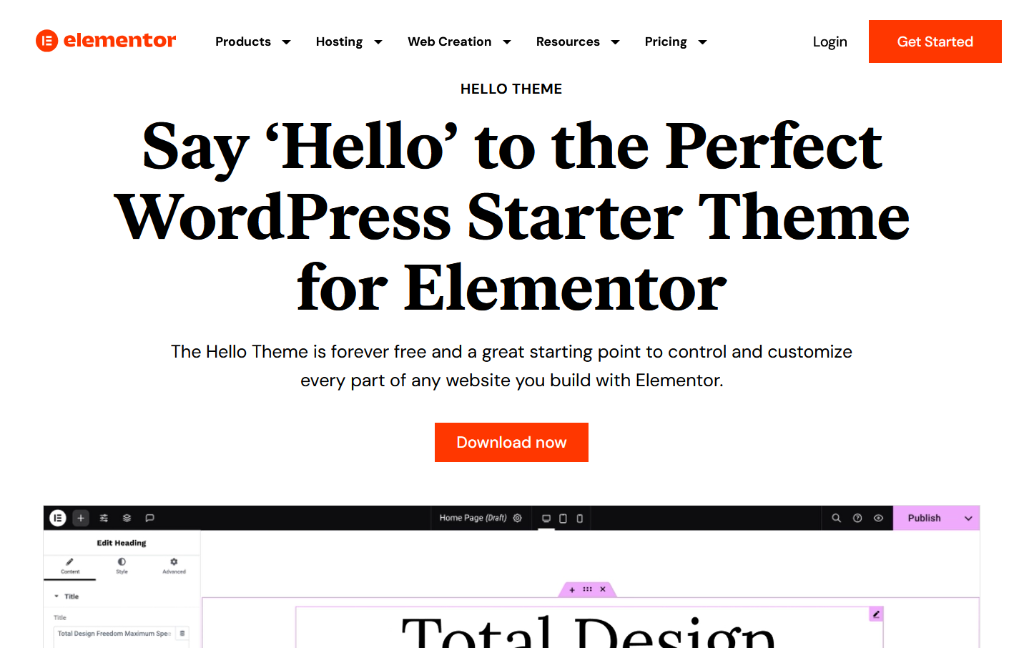
Hello Elementor

Slide 16
Kosten Hello Elementor:
Kostenlos!
Abhängig vom Page Builder Elementor, nur sehr eingeschränkte Funktionen ohne diesen

Slide 17
Hello Elementor
Leichtgewichtig -> gut für das SEO ranking
Speziell für Page Builder Elementor gemacht, deshalb auch optimal kompatibel damit
Nur grundlegendste Funktionen vorinstalliert, keine Stile oder Layouts, die dein Design beeinträchtigen könnten (Vor- und Nachteil)
Hohe Anpassungsfähigkeit, da es keine vorinstallierten Stile und Layouts gibt, gut für benutzerdefinierte Designs
Fehlende Funktionen, da es minimalistisch ist (Funktionen wie Header, Footer, Seitenlayouts)
Kein eigener Customizer für Designelemente, Anpassungen müssen über Elementor erfolgen

Slide 18

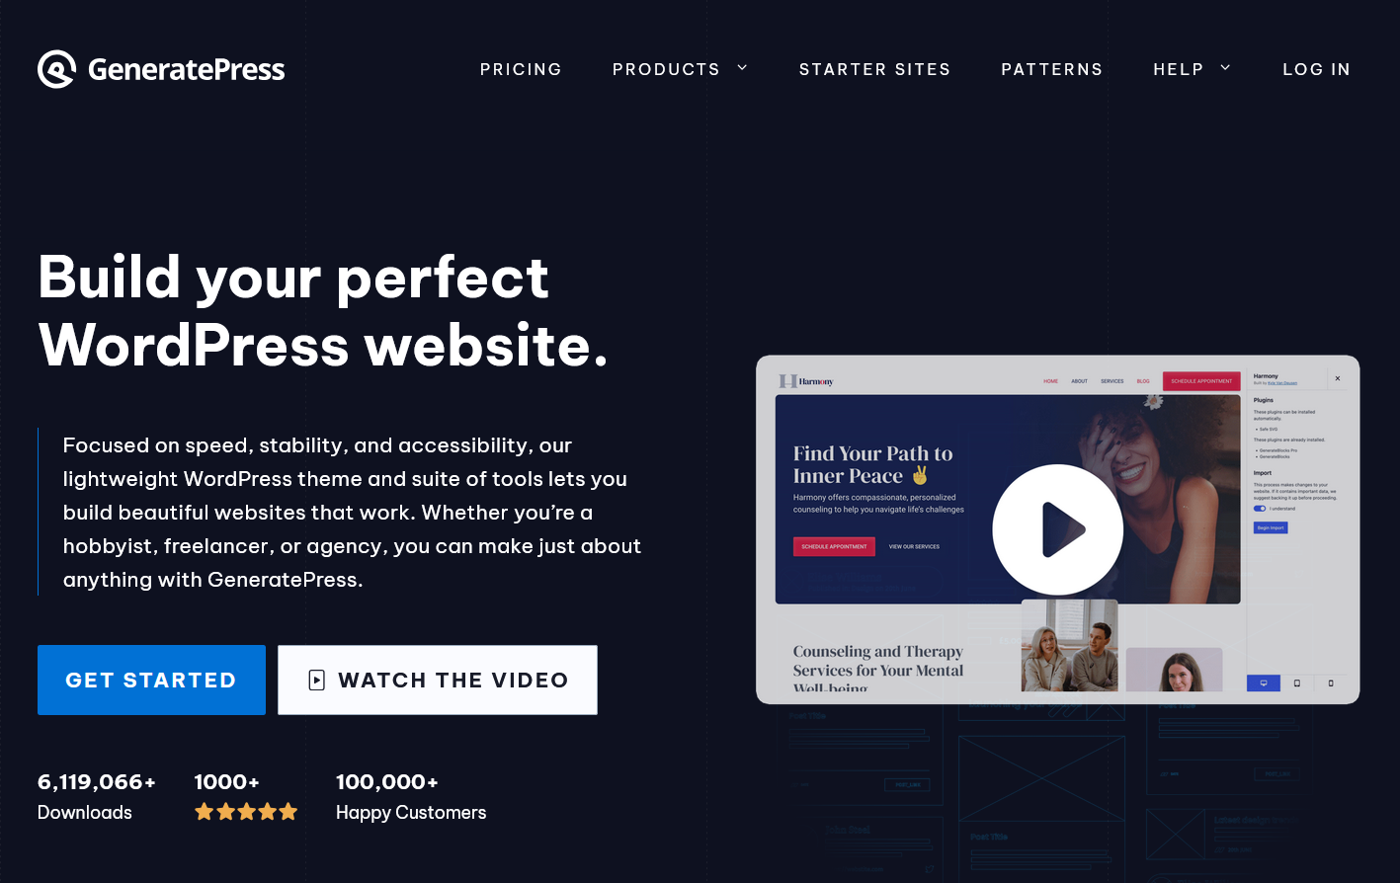
Generate Press

Slide 19
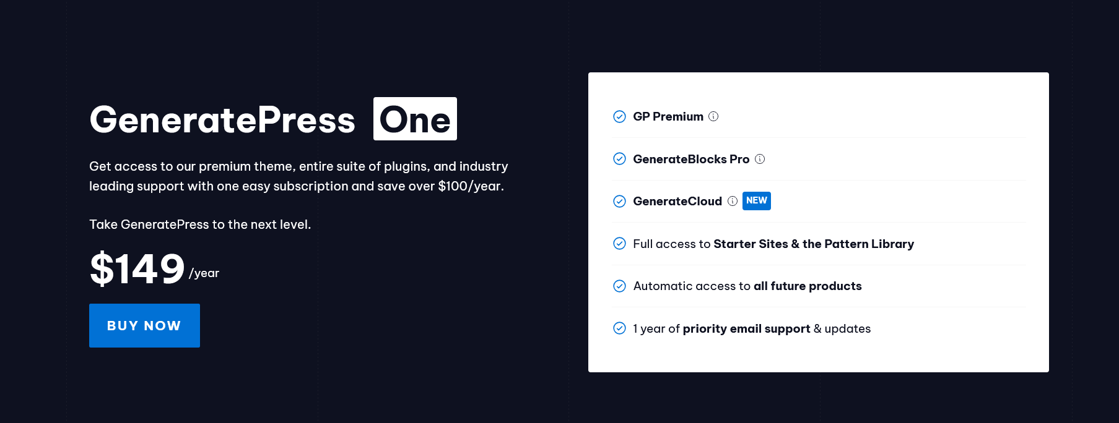
Kosten Generate Press:
Premium Version:
150€/Jahr

Slide 20
Vorteile Generate Press PRO
Mehr Einstellungen für Seitenlayouts, Header, Footer
Seitenbreite einstellbar
Benutzerdefinierte Typografie und Farben für jeden Teil der Webseite
Hooks, mit denen benutzerdefinierter Code an alles Stellen der Webseite eingebaut werden kann
Vorgefertigte Designs

Slide 21
Generate Press
Leichtgewichtig, bekannt für extrem schnelle Ladezeiten
Hohe Anpassungsfähigkeit von Farben Typografie und Layouts, ohne technische Kenntnisse
Mobile Responsiveness, alle Designs sind so gestaltet, dass sie auf verschiedenen Bildschirmgrößen gut aussehen
Kompatibel mit verschiedenen Page Buildern wie Elementor, Beaver Builder oder Gutenberg
Von Grund auf für SEO optimiert
Weniger vorgefertigte Design-Vorlagen und Demos
Funktionen wie Slider und Gallerie müssen über Plugins eingefügt werden
Etwas begrenzte Anpassungsmöglichkeiten über den Customizer

Slide 22
Page Builder
02

Slide 23
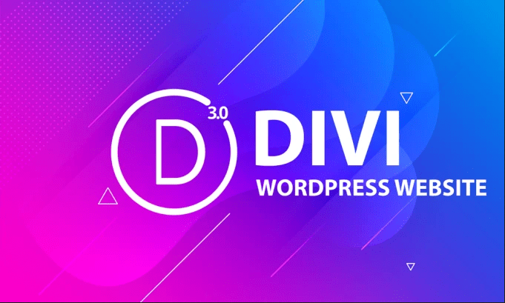

Slide 24
Divi Page Builder
+
Vielseitige Designoptionen mit Animationen & Effekten
Global Themes für wiederholende Layouts
Responsive Design Tools
Vielzahl vorgefertigter Vorlagen
Custom Css auf Elementebene
-
Starke Abhängigkeit von Shortcodes (Lock In)
Schwerer verschachtelter Code (-Performance)
Lange Ladezeiten bei komplexen Seiten
Fehlende Entwickler API für tiefere Anpassungen
Nicht gut kompatibel mit manchen Themes und Plugins

Slide 25
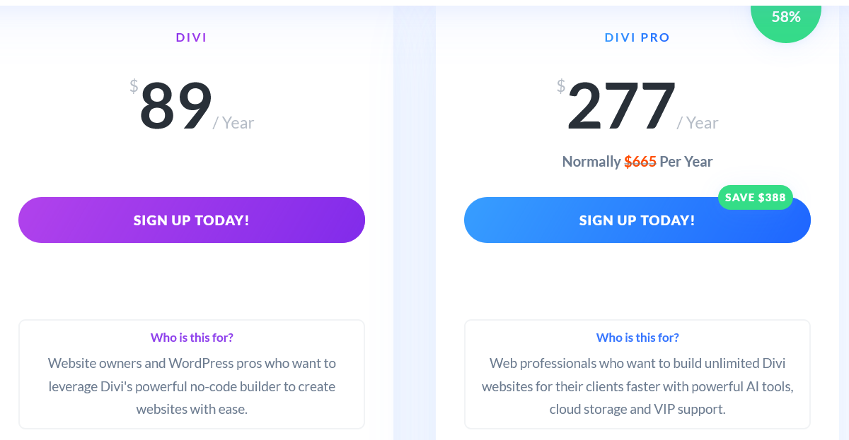
Divi Kosten

Slide 26


Slide 27
Elementor
+
Viele Widgets und Design Optionen
Responsive Design Anpassungen
Custom Css auf Elementebene
Schnelle Ladezeiten im Editor
Große Community und Support
-
Performance Probleme bei komplexen Seiten
Inline CSS/JS -> führt zu schwererem Code
Teilweise Shortcode Abhängigkeit

Slide 28
Unterschied Elementor zu Elementor Pro
Kostenlose Version:
Nur Grundlegende Widgets (wie Text, Bilder, Buttons)
Nur einfache Layouts
Responsive Design Anpassungen
Elementor Pro:
Über 90 Premium Features (zB Formulare und Slideshows)
Theme Builder (Header, Footer, Layouts individueller)
Popup Builder
Dynamic Content
Motion Effects und Animation Tools

Slide 29
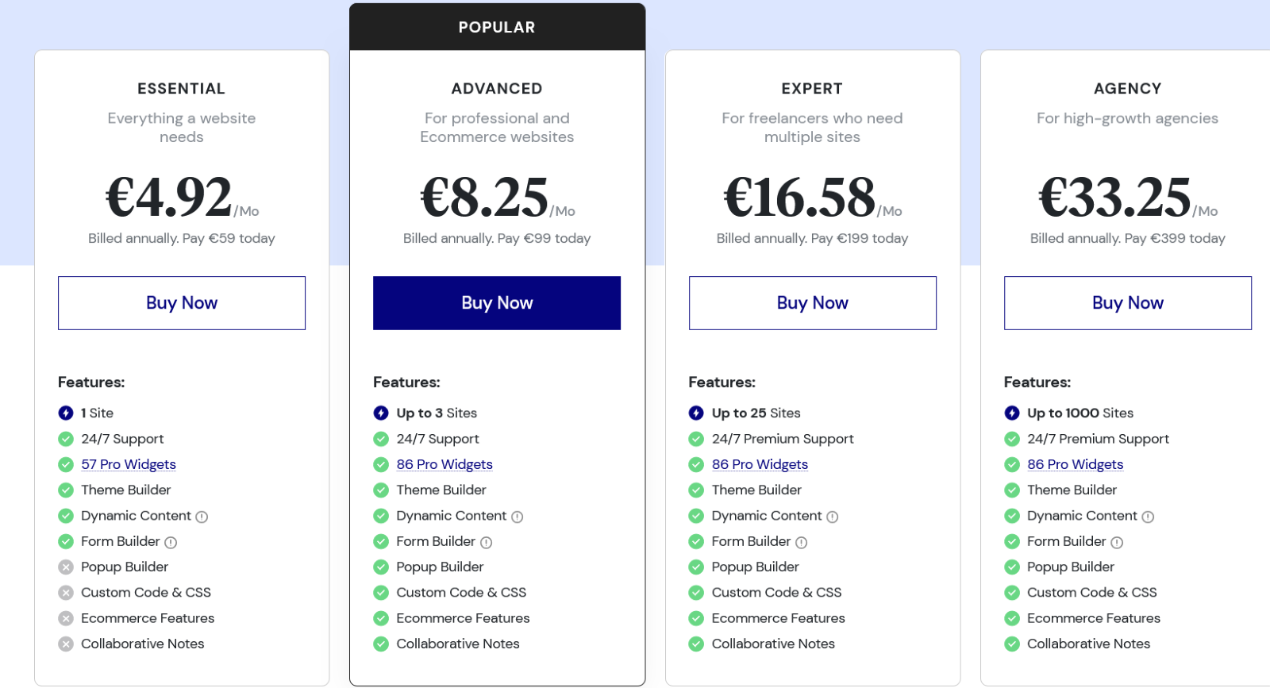
Elementor Pro Kosten

Slide 30


Slide 31
Beaver Builder
+
Sehr sauberer und optimierter Code
Keine Shortcode Abhängigkeit
Hohe Kompatibilität mit Themes und Plugins
Hooks und Filter für Entwickler (Ideal für Anpassungen)
Leichtgewichtig, schnelle Ladezeiten
Globale Elemente für wiederverwendbare Designs
Fast alle Elemente mit custom CSS und JS anpassbar
-
Weniger kreative Designelemente und Animationen im Vergleich zu anderen Page Buildern
Weniger visuelle Gestaltungsmöglichkeiten ohne Custom CSS

Slide 32
Unterschied Beaver Builder zu Beaver Builder Pro
Kostenlose Version:
Grundlegende Module (Text, Bilder, HTML)
Mobile Friendly und Responsive Design
Pro Version:
Erweiterte Module (zB Slider, Kontaktformulare, …)
Theme Builder für vollständige Kontrolle von Header, Footer, Seitenlayouts

Slide 33
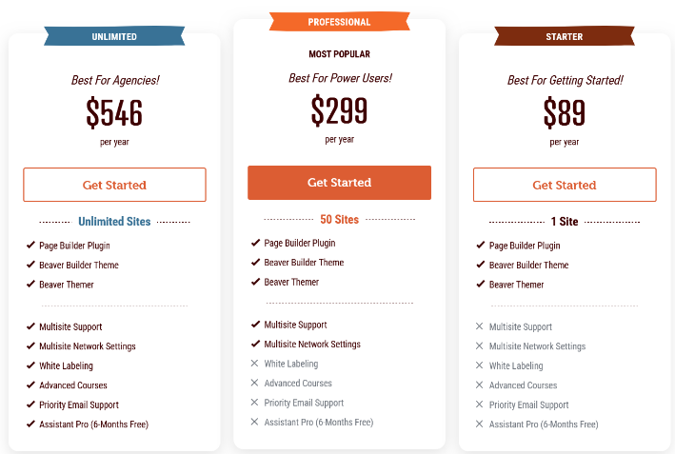
Beaver Builder Pro Kosten

Slide 34
Plugins
03

Slide 35
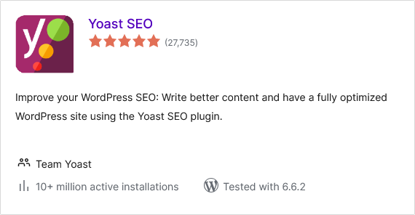
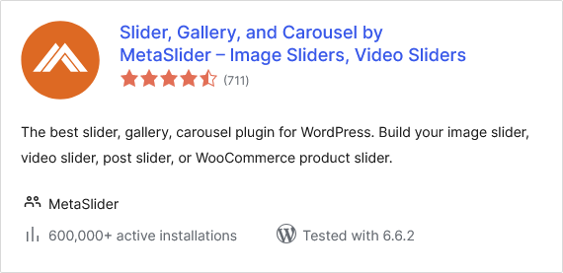
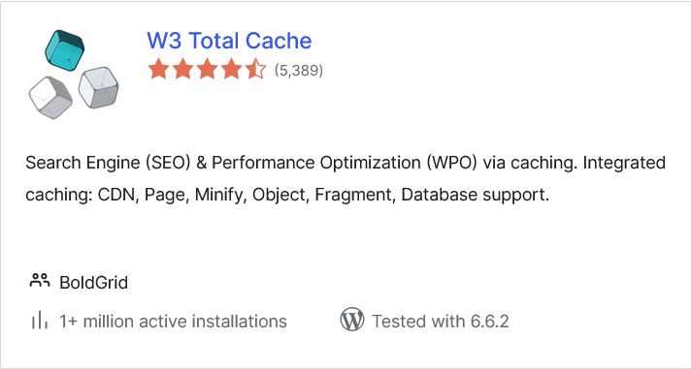
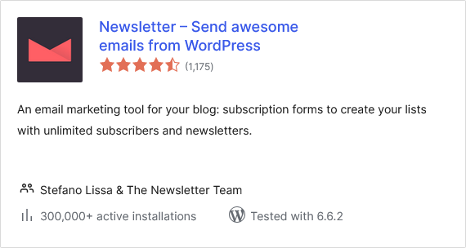
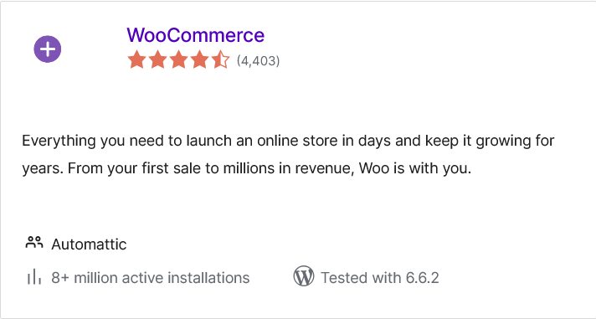
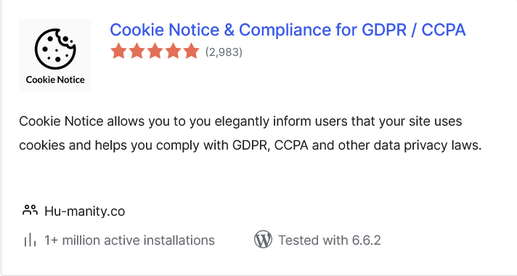
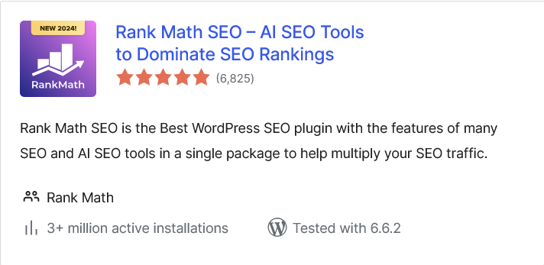
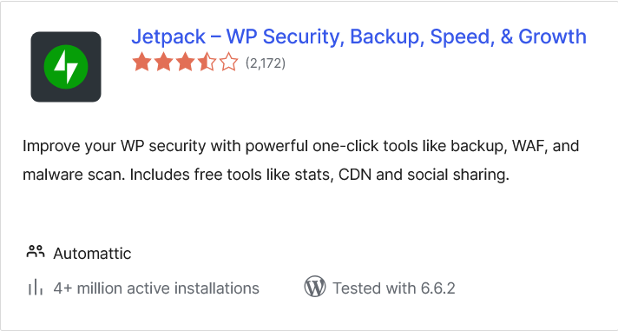
Etwas Detallierter in Word/Pdf Datei

Slide 36


DAS BESTE THEME/ DER BESTE PAGE BUILDER?

Slide 37
Theme Verglich
Astra
Divi
Neptune is the farthest planet from the Sun and the fourth-largest in the Solar System
Jupiter is the biggest planet in the Solar System and the fourth-brightest one

Slide 38
Credits:
https://github.com/2426-itp-AHITM/htl-leonding-edusphere
ITP-Projekt: EduSphere –HTL Leonding Website
Team: Bauer Alina, Baumann Isabella, Gossenreiter Thomas, Hochbichler Lien, Steinmair Stefanie
Please keep this slide for attribution

Slide 39
Instructions for use
In order to use this template, you must credit Slidesgo by keeping the Thanks slide.
You are allowed to:
- Modify this template.
- Use it for both personal and commercial projects.
You are not allowed to:
- Sublicense, sell or rent any of Slidesgo Content (or a modified version of Slidesgo Content).
- Distribute Slidesgo Content unless it has been expressly authorized by Slidesgo.
- Include Slidesgo Content in an online or offline database or file.
- Offer Slidesgo templates (or modified versions of Slidesgo templates) for download.
- Acquire the copyright of Slidesgo Content.
For more information about editing slides, please read our FAQs or visit Slidesgo School:
https://slidesgo.com/faqs and https://slidesgo.com/slidesgo-school

